Slide 1
BÁO CÁO TỐT NGHIỆP KỸ SƯ
Tên đề tài :
LẬP TRÌNH ĐỒ HỌA 3D, MÔ PHỎNG TỰ NHIÊN VÀ ỨNG
DỤNG XÂY DỰNG GAME ENGINE 3D ĐA NỀN TẢNG
Họ và tên Sinh viên : Lê Sữa
Lớp : 08T1
CBHD : Th.S Đặng Thiên Bình
Đà Nẵng, ngày 01/06/2013

Slide 2
Nội dung trình bày
Đặt vấn đề
Mục đích và nhiệm vụ
Cơ sở lý thuyết
Mô phỏng tự nhiên
Xây dựng Game Engine
Demo và đánh giá kết quả đạt được
Kết luận

Slide 3
Đặt vấn đề
Sự phát triển của ngành công nghệ thông tin
Nhu cầu giải trí, đặc biệt là game, đồ họa đẹp
Nhiều công ty phát triển game cho các thiết bị di động, máy tính… ra đời
Nhu cầu nhân lực của ngành công nghiệp game càng ngày càng cao, trong khi đó phát triển game, đặc biệt game đồ họa 3D còn khá xa lạ với sinh viên
Đề tài mong muốn tìm hiểu về lập trình đồ họa, cấu trúc xây dựng game, đặt biệt là game có hỗ trợ đa nền tảng, nhằm cung cấp một số tài liệu, định hướng cho các bạn lập trình viên, sinh viên có nhu cầu muốn tìm hiểu

Slide 4
Mục đích ý nghĩa của đề tài
Mục đích:
  Đề tài nghiên cứu về các kỹ thuật lập trình đồ họa 3D, các kỹ thuật mô phỏng tự nhiên, để ứng dụng xây dựng một game engine 3D đa nền tảng trên cơ sở sử dụng thư viện lập trình đồ họa OpenGL ES 2.0
  trong cùng đoạn văn bản, không gạch đầu dòng
  Tìm hiểu được các kỹ thuật lập trình 3D, tạo hiệu ứng mô phỏng tự nhiên, tìm hiểu cấu trúc game, đa nền tảng.
Ý nghĩa khoa học :
  Đưa ra cách tiếp cận khá đơn giản, dễ hiểu, dễ nắm bắt hơn
  Có thể phát triển và mở rộng thành một engine game phức tạp và xử lý được các yêu cầu khó hơn.
Ý nghĩa thực tiễn :
  Hiểu vận dụng được những kiến thức 3D, cấu trúc game, phục vụ cho việc nghiên cứu, tạo ra các game vừa phải, và có thể tiếp cận nhanh các dự án game thực tế.
  Cung cấp nguồn tài liệu cho sinh viên, lập trình viên trong việc nghiên cứu 3D và phát triển game.

Slide 5
Nhiệm vụ của đề tài
Bao gồm 4 nhiệm vụ:
  Mô phỏng được các hiệu ứng tự nhiên như bầu trời, bản đồ địa hình, nước, lửa, ánh sáng, sương mù, đổ bóng, chuyển động nhân vật...
  Xây dựng được một game engine đa nền tảng.
  Nghiên cứu lý thuyết về opengl es 2.0, các biến đổi 3D, 2D, phương pháp tạo hiệu ứng mô phỏng tự nhiên, và cấu trúc game đa nền tảng.
  Vận dụng môi trường, công cụ để giải quyết vấn đề đặt ra.
  Đánh giá kết quả đạt được, và hướng phát triển của đề tài.

Slide 6
Dự kiến phương pháp triển khai
Dựa vào các tài liệu về thư viện đồ họa OpenGL ES 2.0 và DirectX, các nguồn tài liệu khác sưu tầm.
Tìm hiểu các phép biến đổi trong 3D, các tính toán về vector, ma trận, chuyển động tương đối…
Các đối tượng nghiên cứu:
  Nghiên cứu cách làm việc của OpenGL ES 2.0, các thành phần cơ bản, cách thức để vẽ các đối tượng hình học cơ bản.
  Nghiên cứu các hiệu ứng, mô phỏng tự nhiên, các đối tượng thường thấy trong game, mô hình động.
  Cấu trúc game và đa nền tảng.
Phạm vi nghiên cứu
  Nghiên cứu một số đối tượng, hiệu ứng thường gặp như: bầu trời, địa hình, lửa, nước, ánh sáng, bóng đổ, phản chiếu môi trường, mô hình động…
  Xây dựng đa nền tảng hỗ trợ Window và Android.

Slide 7
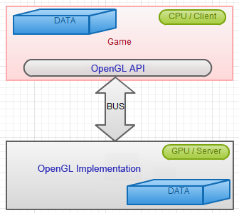
Cơ sở lý thuyết
Giới thiệu về thư viện OpenGL ES
  OpenGL là một thư viện lập trình đồ họa 2D, 3D mã nguồn mở, có thể chạy trên nhiều nền tảng khác nhau.
  OpenGL ES là một thiết kế rút gọn của OpenGL dùng cho các thiết bị di động và cầm tay.
Hoạt động của OpenGL ES
Hình 1: Mô hình máy khách – chủ của OpenGL

Slide 8
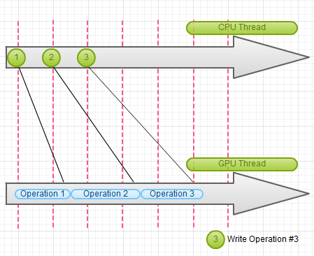
Cơ sở lý thuyết
Nguyên lý hoạt động và kiểu dữ liệu
Hình 2: Nguyên lý hoạt động
Các kiểu dữ liệu trong OpenGL được bắt đầu với tiền tố “GL”
STT | Tên kiểu ( OpenGL) | Tên kiểu (C/C++) | Kích thước
1 | GLbyte | char | Số nguyên có dấu 8 bit
2 | GLubyte | unsigned char | Số nguyên không dấu 8 bit
3 | GLfloat | float | Số thực 4 byte
4 | GLint | int | Số nguyên có dấu 4 byte
5 | GLuint | unsigned int | Số nguyên có dấu 4 byte

Slide 9
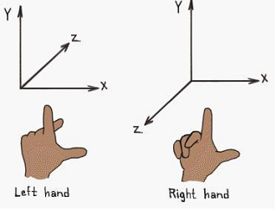
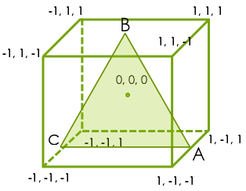
Cơ sở lý thuyết
Hệ trục tọa đồ và thiết bị chuẩn NDC
Hình: Sự khác nhau giữa quy tắc bàn tay trái và bàn tay phải.
Hình: Tam giác được vẽ trong NDC

Slide 10
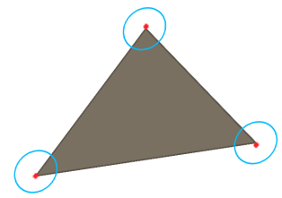
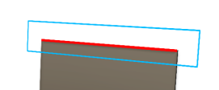
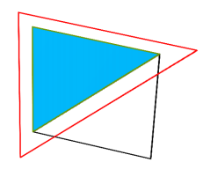
Cơ sở lý thuyết
Đỉnh, đường thẳng và mặt
Hình: Các đỉnh của một tam giác
Hình: Đường thằng
Hình: Một tam giác còn gọi là mặt ba

Slide 11
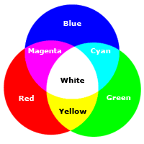
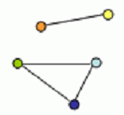
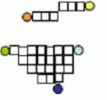
Cơ sở lý thuyết
Điểm ảnh, phân mảnh và hệ màu
Điểm ảnh là một phần tử trên màn hình có khả năng hiển thị màu sắc.
Các màu sắc được tạo nên từ các màu cơ bản gọi là kênh màu, tập
hợp các kênh màu để tạo ra một màu sắc gọi là hệ màu.
Hình: Tương quan giữa đỉnh và phân mảnh
Hình: Hệ màu RGB

Slide 12
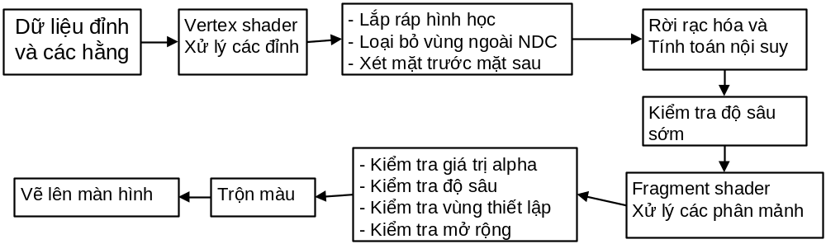



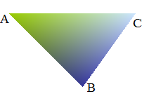
Cơ sở lý thuyết
Quá trình vẽ tam giác
Hình: Quá trình vẽ tam giác
1 - Dữ liệu đỉnh
2 – Nội suy các phân mảnh
3 – Xử lý các phân mảnh
4 – Kết quả

Slide 13
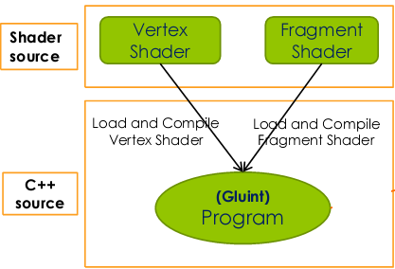
Cơ sở lý thuyết
Shader
Có 2 loại shader là vertex shader và fragment shader tương ứng với 2 quá trình ở mô hình đường ống.
Xử lý và tạo các hiệu ứng, biến đổi các đối tượng.
Hình: Biên dịch và sử dụng shader

Slide 14
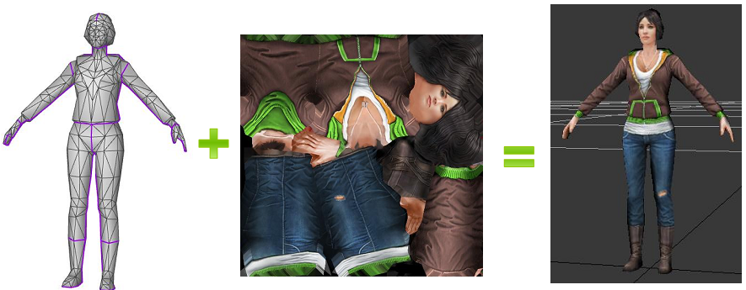
Cơ sở lý thuyết
Model và Texture
Hình: Sự kết hợp giữa model với texture tạo ra các nhân vật tĩnh trong 3D

Slide 15
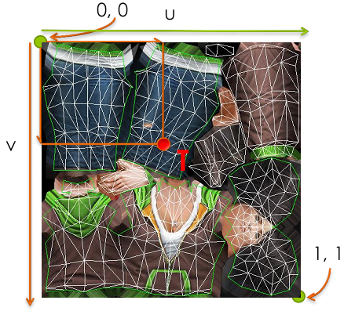
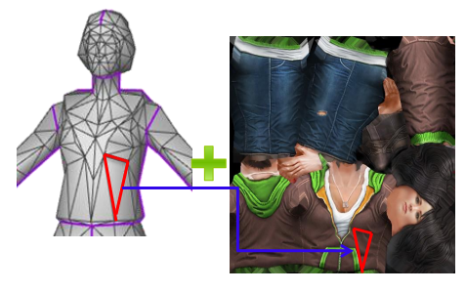
Cơ sở lý thuyết
Các thức làm việc của Texture
Hình : Hệ tọa độ texture (texcoord)
Hình : Tương quan giữa model và texcoord

Slide 16
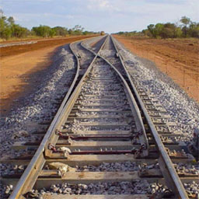
Cơ sở lý thuyết
Hệ tọa độ đồng nhất
Hệ tọa độ đồng nhất cho phép các biến đổi Affine có thể được biểu diễn trong một ma trận. Một điểm n chiều được biểu diễn trong không hệ tọa độ đồng nhất thành n + 1 chiều. Trong hệ tọa độ đồng nhất, hai tọa độ tỉ lệ với nhau cùng xác định 1 điểm.
Hình: biễu diễn 2 đường thẳng song song cắt nhau ở vô tận

Slide 17
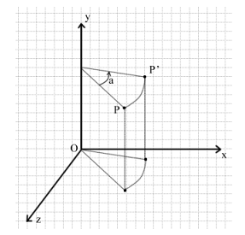
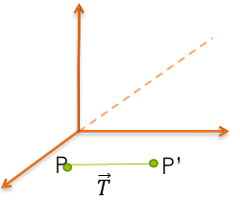
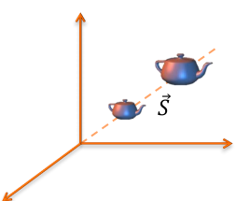
Cơ sở lý thuyết
Các phép biến đổi Affine
Phép dịch chuyển
Phép quay quanh trục
Phép tỉ lệ

Slide 18
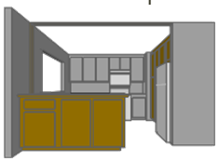
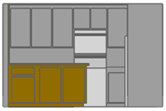
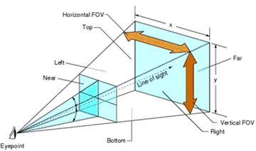
Phép chiếu
Phép chiếu phối cảnh
Phép chiếu vuông góc
Thị trường phép chiếu

Slide 19
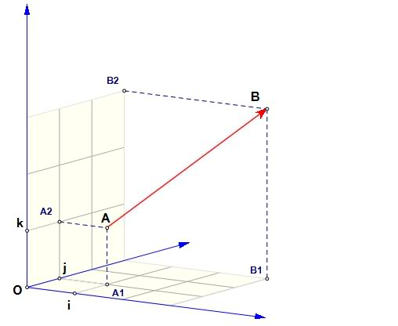
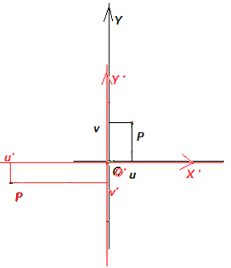
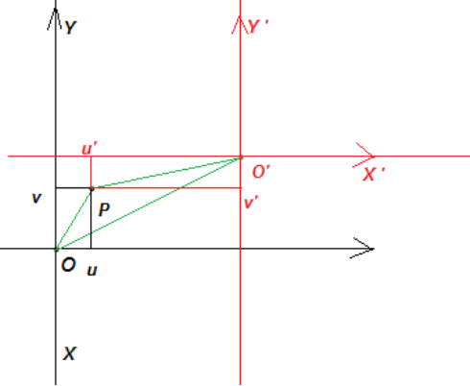
Cơ sở lý thuyết
Hệ tọa độ
Hệ tọa độ
Tương quan giữa 2 hệ tọa độ
Biến đổi qua lại giữa 2 hệ tọa độ

Slide 20
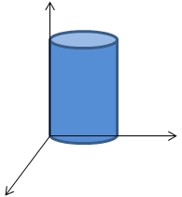
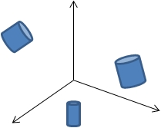
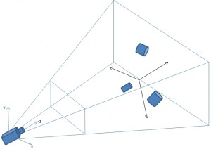
Cơ sở lý thuyết
Các không gian chính
Hệ tọa độ địa phương
Hệ tọa độ thực
Hệ tọa camera

Slide 21
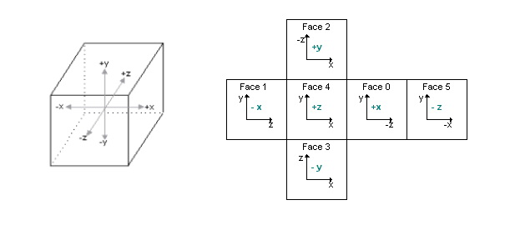
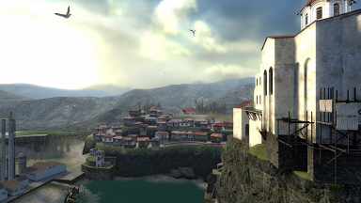
Mô phỏng tự nhiên
Bầu trời
Sáu mặt của bầu trời
Bầu trời trong game

Slide 22
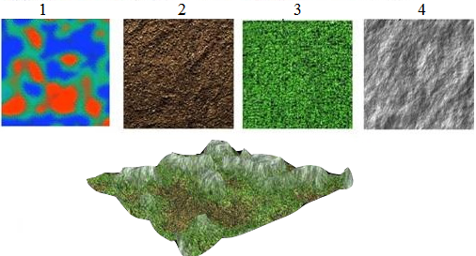
Mô phỏng tự nhiên
Địa hình trong game
Địa hình trong game

Slide 23
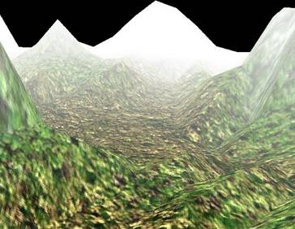

Mô phỏng tự nhiên
Sương mù và phản chiếu môi trường
Sương mù trên địa hình
Phản chiếu môi trường

Slide 24
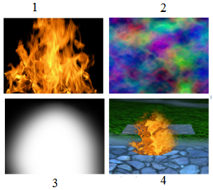
Mô phỏng tự nhiên
Hiệu ứng lửa
Hiệu ứng lửa

Slide 25
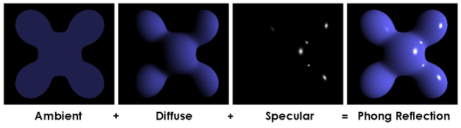
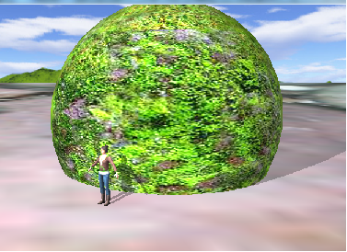
Mô phỏng tự nhiên
Ánh sáng và bóng
Các thành phần ánh sáng
Đổ bóng

Slide 26
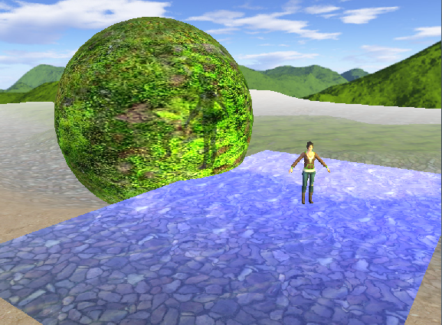
Mô phỏng tự nhiên
Hiệu ứng nước

Slide 27
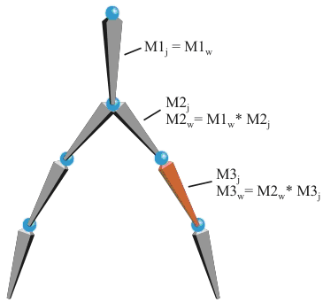
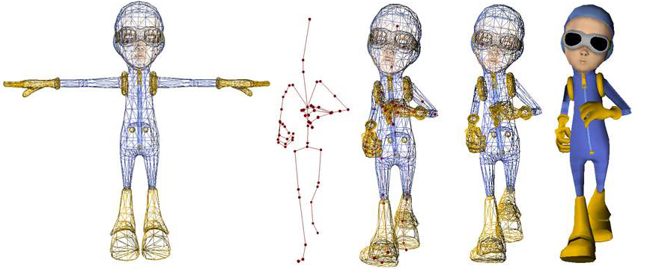
Mô phỏng tự nhiên
Mô hình động
Bộ xương

Slide 28
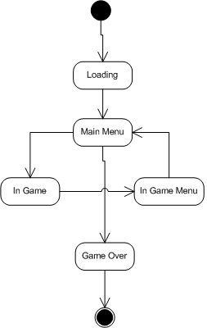
Xây dựng Game Engine
Trạng thái game

Slide 29
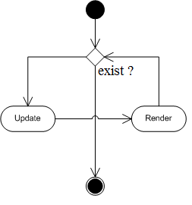
Xây dựng Game Engine
Vòng lặp game

Slide 30
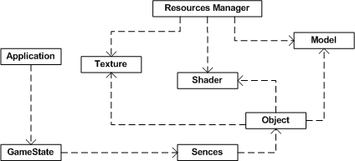
Xây dựng Game Engine
Cấu trúc game engine

Slide 31
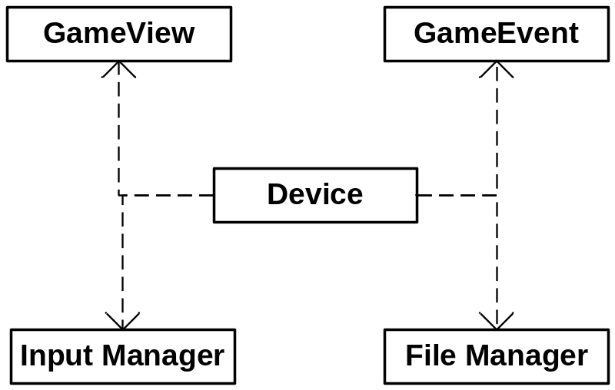
Xây dựng Game Engine
Cấu trúc game đa nền tảng

Slide 32
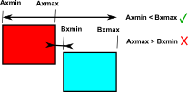
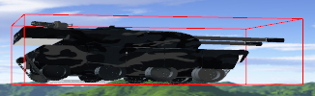
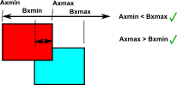
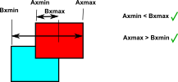
Xây dựng Game Engine
Một số thuật toán tiêu biểu
Vùng chạm

Slide 33
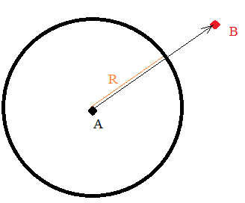
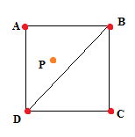
Xây dựng Game Engine
Hướng đi và tính toán độ cao bản đồ
Hướng đi
Độ cao P được tính bằng độ cao trung bình 3 điểm gần nhất

Slide 34
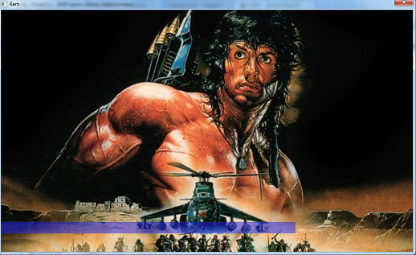

Đánh giá kết quả đạt được
Demo
Màn hình loading
Màn hình trong game

Slide 35
Đánh giá kết quả đạt được
Đánh giá kết quả :
  Tìm hiểu được các kỹ thuật lập trình, các tài nguyên được sử dụng trong lập trình đồ họa 3D, tạo các hiệu ứng, mô phỏng các hiện tượng tự nhiên và đưa vào sử dụng trong game.
  Tìm hiểu được cấu trúc cơ bản của game, cách xây dựng một game đa nền tảng, nắm được các thành phần cơ bản cần thiết cho một game, quản lý tài nguyên, sự kiện trong game. Xây dựng được một Engine Game đơn giản, cấu trúc rõ ràng giúp người mới có thể dễ dàng tiếp cận và sử dụng.
  Xây dựng được một game thử nghiệm sử dụng Game Engine đã xây dựng kết hợp với những hiệu ứng và kỹ thuật đã tìm hiểu trên hệ điều hành Window và Android.

Slide 36
Đánh giá kết quả đạt được
Hạn chế
Game Engine mới hỗ trợ trên 2 hệ điều hành là Window và Android, các hệ điều hành khác chưa hỗ trợ.
Một số hiệu ứng chưa có độ chính xác cao như hiệu ứng đổ bóng, bản đồ địa hình, nước…
Do hạn chế về mặt thời gian nên còn khá nhiều hiệu ứng, mô phỏng trong kỹ thuật 3D chưa được tìm hiểu, tương tác vật lý giữa các đối tượng trong game còn đơn giản.
Chưa hỗ trợ âm thanh có thể chạy trên nhiều nền tảng, chưa hỗ trợ vẽ các chuỗi ký tự ra.

Slide 37
Kết luận
Đánh giá chung :
  Tìm hiểu được các kỹ thuật lập trình 3D với thư viện OpenGL ES 2.0, mô phỏng được các hiệu ứng tự nhiên, và tìm hiểu được cấu trúc game đa nền tảng.
  Đã hoàn thành hầu hết các mục đích đã đặt ra.
  Sử dụng cho các bạn sinh viên, lập trình viên đồ họa 3D mới vào.
Đánh giá kiến thức thu lượm được :
  Hiểu vận dụng được những kiến thức 3D, cấu trúc game, phục vụ cho việc nghiên cứu, tạo ra các game vừa phải, và có thể tiếp cận nhanh các dự án game thực tế.
  Cung cấp nguồn tài liệu cho sinh viên, lập trình viên trong việc nghiên cứu 3D và phát triển game.
Dự kiến khả năng tiếp tục :
  Tìm hiểu và tiếp cận thêm một số nền tảng khác như iOS, Window Phone…
  Tiếp tục tìm hiểu thêm các kỹ thuật mô phỏng, hiệu ứng trong tự nhiên và xây dựng quản lý tương tác vật lý trong Game Engine trở nên hoàn chỉnh hơn.
  Hỗ trợ âm thanh có thể chạy trên nhiều nền tảng khác nhau, hỗ trợ vẽ xâu chữ phục vụ trong game.

Slide 38
Cảm ơn

